Slide 1

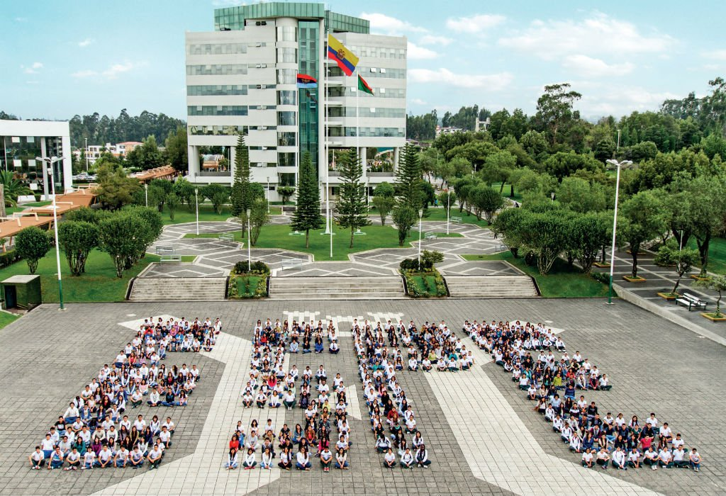
DEPARTAMENTO DE CIENCIAS ECONÓMICAS, ADMINISTRATIVAS Y DE COMERCIO
INDUSTRIALIZACIÓN Y SU INCIDENCIA PRODUCTIVA EN EL CANTÓN EL CHACO
TRABAJO DE TITULACIÓN, PREVIO A LA OBTENCIÓN DEL TÍTULO DE INGENIERÍA EN FINANZAS Y AUDITORÍA, CPA.
AUTORAS:
ERIKA ALEXANDRA YUNGAN CORREA
DIRECTOR:
ING. CUENCA CARAGUAY, VICTOR EMILIO.

Slide 2
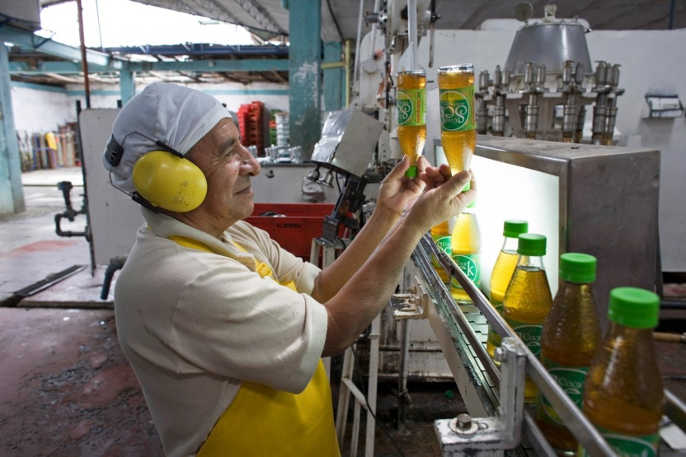

Antecedentes de la agroindustria
Gobierno Velasquista
Avance Tecnológico
Extracción y procesamiento de productos primarios
Ley de Reforma Agraria en 1964

Slide 3

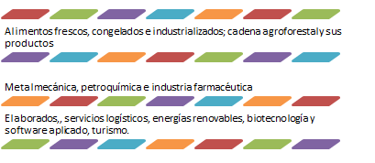
Solidaridad,
Ser sustentable
Saludable
plan con el propósito de orientar y facilitar el proceso que se enmarcan las políticas del estado
Cambio en la matriz productiva
Plan del Buen vivir
En 2003, el Ministerio de Agricultura y Ganadería
Regular precios y crear una estructura

Slide 4
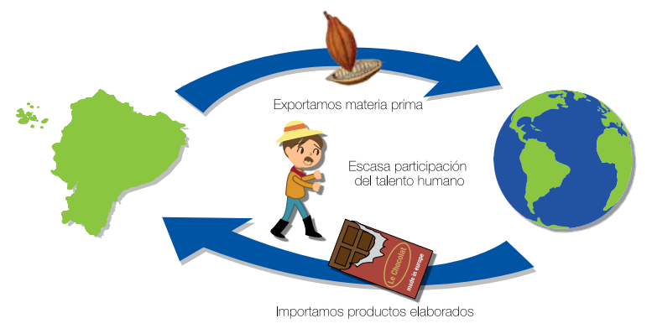
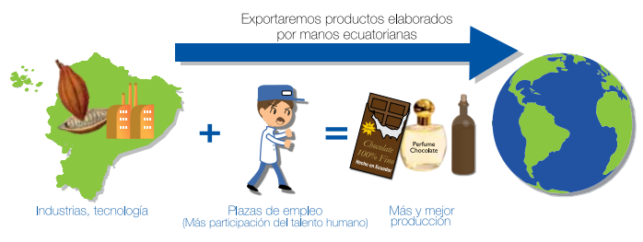
Cambio en la matriz productiva
producción primaria con un valor agregado
Las industrias y la tecnología

Slide 5
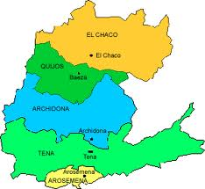
Antecedentes del cantón el chaco
El Chaco
6 de diciembre del año de 1985
General Eloy Alfaro
En 1930
Producción de lácteos
cuidado de ganado para su venta
Siembra de frutas y verduras

Slide 6
¿La industrialización de la naranjilla, tomate de árbol y Guayaba inciden en los ingresos de las familias de la comunidad en el cantón El Chaco, Provincia de Napo?
Independientes | Covariables | Dependientes | Covariables
Industrialización de Naranjilla, tomate de árbol y Guayaba | -Normativa Vigente -Metodología Asociativa -Fuentes de financiamiento -Estudio de mercado -Estudio Técnico | Ingresos Familiares | -Nivel de vida -Migración -Desarrollo cantonal -Nivel de estudio

Slide 7
Objetivo
Investigar la industrialización de productos primarios y su incidencia en los ingresos familiares en el cantón Chaco, mediante el estudio marco teórico referencial, estudio de mercados, estudio técnico, estudio financiero y método asociativo para afirmar o negar las hipótesis.

Slide 8
ESTRUCTURA DE INVESTIGACIÓN
Capítulo I
Estudiar el marco teórico referencial que contribuya a la investigación
Capítulo II
Realizar un estudio de mercado que permita identificar la oferta y demanda del producto.
Capítulo III
Elaborar un estudio técnico que permita la distribución y optimización de la planta.
Capítulo IV
Efectuar un estudio financiero
Capítulo V
Desarrollar un método asociativo
Capítulo VI
Conclusiones y Recomendaciones

Slide 9
Teorías de soporte
Karl Marx
Un modo de capitalista de producción es transformar la agricultura ya que se ha tomado de forma empírica
(MARX, 1976, pág. 9)
Walter Benjamín
la tecnología permite el control sobre los medios de producción y reduce la mano de obra
(Löwy, 2004, pág. 88).
Teoría de Producción
la producción es posible construir las relaciones “producto-costo” (Valle, 2004, pág. 169)

Slide 10

Técnica PACA
visualizar beneficios
desventajas
cierta localidad
Propuestas dinámicas
Talleres
Entrevistas
los actores locales
Teorías de soporte
Competitividad sistémica
Entrevista
Partes locales
Agentes: Empresas
Talleres
Concepto como la ventaja competitiva
Desarrollo de clúster
Económico local

Slide 11
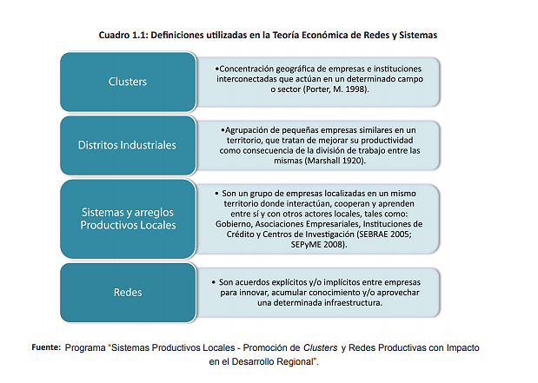

MARCO CONEPTUAL
Calidad de Vida
Fuentes de financiamiento
Agroindustria
Productos primarios
Valor agregado

Slide 12
Marco metodologico
Enfoque de investigación
revisión de documentos
Fuentes de información Documental
proceso de recolección y aplicación de los instrumentos de obtención de datos
Las hipótesis (Bernal Torres, 2010, pág. 210)
H0: La no industrialización provoca un bajo nivel de vida.
H1: La industrialización provoca un alto nivel de vida.
Tipología
problemas planteados básicamente por el gobierno, la educación, la industria donde esta única ciencia puede resolver
cualitativo
cuantitativo
básica
Aplicada
realiza una exploración para adquirir conocimientos de los habitantes del cantón

Slide 13
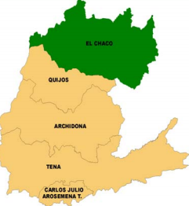
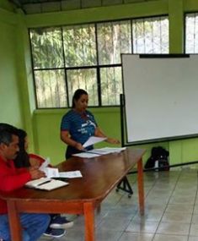
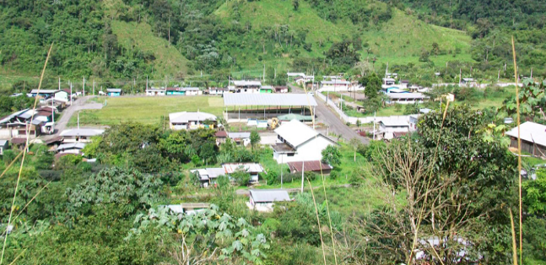

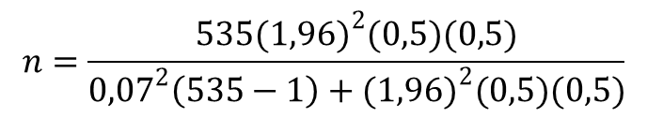
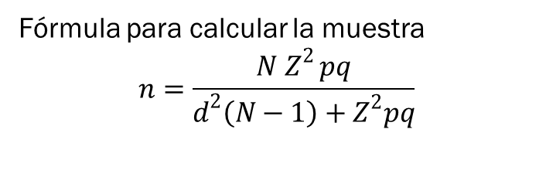
ANÁLISIS DESCRIPTIVO DE LA MUESTRA
OFERTA
Universo de estudio
Pobladores del Cantón el Chaco
Objeto de estudio: Gonzalo Díaz de Pineda
Fórmula para calcular la muestra
$$n=\frac{N Z^{2 }pq}{d^{2}\left(N−1\right)+Z^{2}pq}$$
$$n=\frac{535{(1,96)}^{2}(0,5)(0,5)}{{0,07}^{2}\left(535−1\right)+{(1,96)}^{2}(0,5)(0,5)}$$
$$n=144$$
PARROQUIA | N.- HABITANTES | % POBLACIÓN
Urbano
El Chaco | 4.816 | 60,50%
Rural
Gonzalo Díaz de Pineda | 535 | 6,72%
Linares | 209 | 2,63%
Oyacachi | 620 | 7,79%
Santa Rosa | 1.243 | 15,62%
Sardinas | 537 | 6,75%
TOTAL | 7.960 | 100,00%

Slide 14
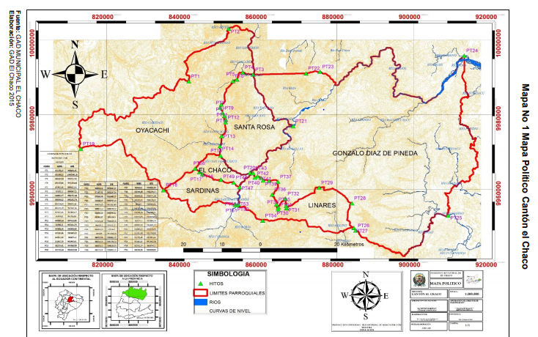
Topografía:
500 msnm y las máximas de 5.000 msnm
Clima:
templado frío hasta el muy húmedo sub tropical
Temperatura :
Promedio 16 ° C.

Slide 15
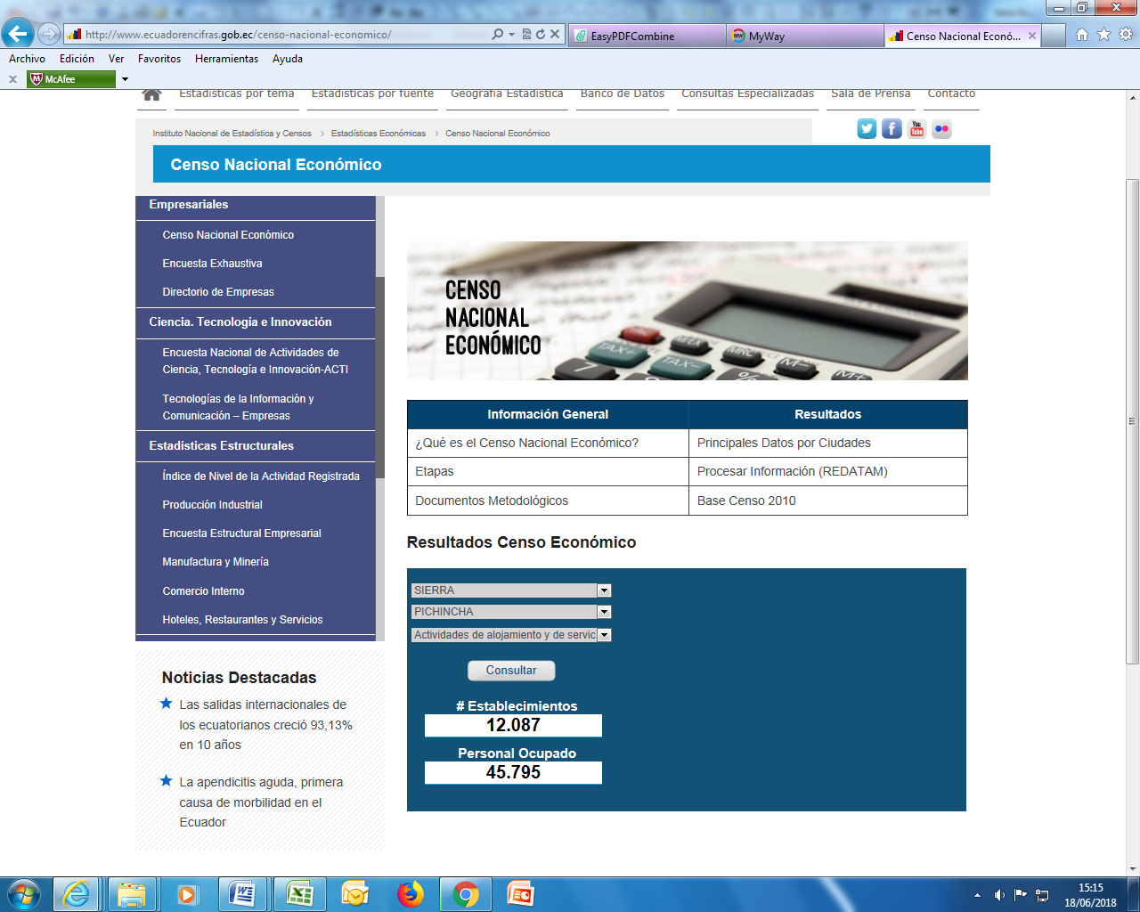
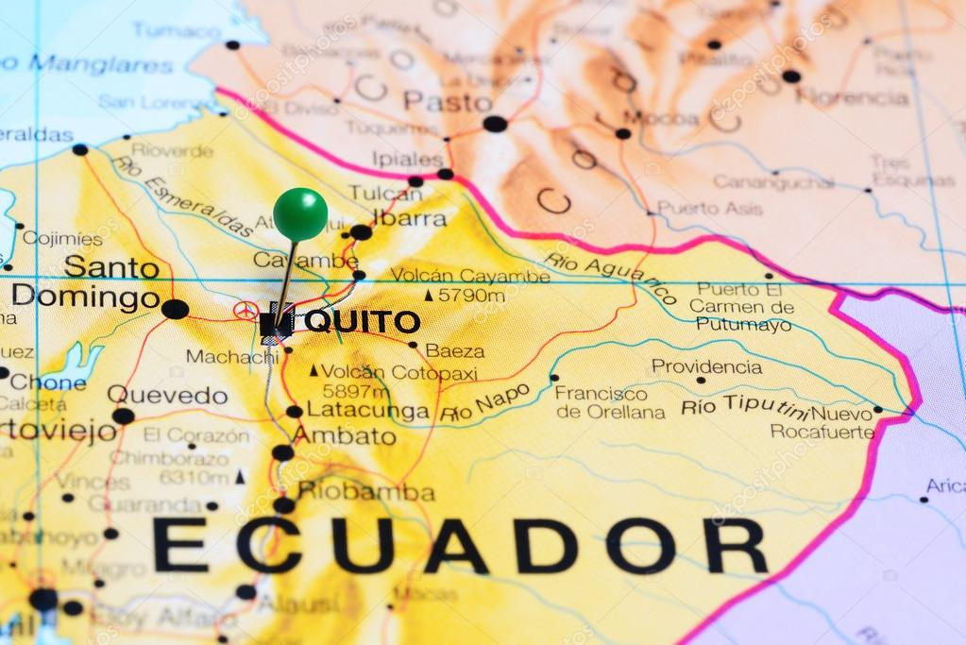
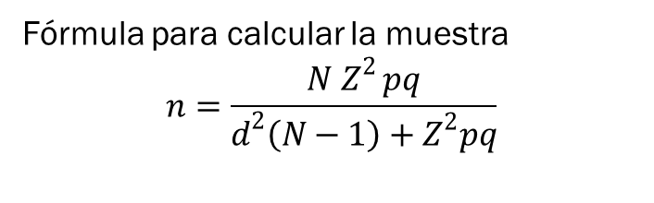
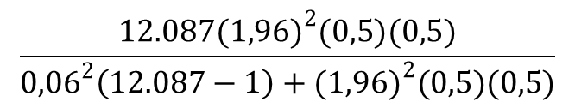
Estudio de mercado
DEMANDA
Universo de estudio
Bases de datos de los restaurantes emitida por el SRI
Fórmula para calcular la muestra
$$n=\frac{N Z^{2 }pq}{d^{2}\left(N−1\right)+Z^{2}pq}$$
SECTOR | PARROQUIAS | % PORCENTAJE | # ENCUESTADOS
SUR | 12 | 38% | 117
CENTRO | 4 | 13% | 39
NORTE | 16 | 50% | 157
TOTAL | 32 | 100% | 313
$$\frac{12.087{(1,96)}^{2}(0,5)(0,5)}{{0,06}^{2}\left(12.087−1\right)+{(1,96)}^{2}(0,5)(0,5)}$$
n= 313 encuestas

Slide 16

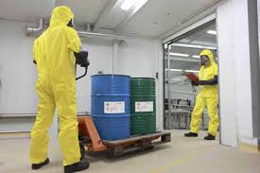

Pulpa de fruta
Se compone del 70 % de agua, 20% extracto de la fruta y un 10% de aditivos
Ley Orgánica De Salud: específicamente en capitulo II Art. 145 - 152
Procedimientos Operativos Estandarizados de Saneamiento (SSOP) y Buenas Prácticas de Manufactura (BPM)
Ley Orgánica Defensa Consumidor
Reglamento De Registro Y Control Sanitario
Notes:
Procedimientos Operativos Estandarizados de Saneamiento abarcan:
Mantención general
Sustancias usadas para limpieza y saneamiento
Almacenamiento de materiales tóxicos
Control de plagas
Higiene de las superficies de contacto con alimentos
Almacenamiento y manipulación de equipos y utensilios limpios
Retirada de la basura y residuos
Áreas de control de procesos por parte las BPM
Enfriamiento
Proceso térmico,
Irradiación,
Secado, Conservación química,
Envasado al vacío o con atmósfera modificada

Slide 17
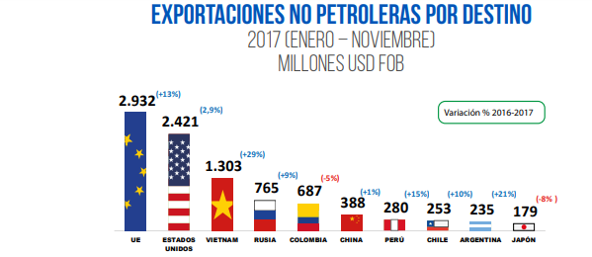

Slide 18

Exportadores de Jugos | Participación en las exportaciones totales FOB | Ubicación de la Planta
Tropifrutas.S.A | 0,36% | Guayaquil-Guayas
Quicornac.S.A | 0,32% | Guayaquil-Guayas
Agrícola e Industrial Ecuaplantation S.A | 0,31% | Guayaquil-Guayas
Ecuavegetal.S.A | 0,19% | Guayaquil-Guayas
Exofrut | 0,15% | Guayaquil-Guayas
Agroindustrial Fruta de la Pasion.Cia .Ltda. | 0,14% | Guayaquil-Guayas
Agrícola Oficial S.A Agroficial | 0,11% | Guayaquil-Guayas
Industria Borja Inborja S.A | 0,06% | Machala- El Oro
Agroindustrial del Pacifico S.A Agpasa | 0,01% | Guayaquil-Guayas
Ecuaexporfoods S.A | 0,01% | Sto. Domingo -Pichincha
Industria Conservera del Guayas S.A | 0,01% | Guayaquil-Guayas
Miyaquil S.A | 0,01% | Guayaquil-Guayas
Centro de Exportaciones Grupo Salinas | 0,01% | Guaranda-Bolívar
Marca | Sabores | Presentación | Precio
Fruta Si | Guayaba, tomate de árbol, naranjilla y frutilla | 500gr | 1,75
La Delicia | Arazá, guayaba, piña, mora | 1Kg | 2,75
Jugo Fácil | Piña, naranjilla, guayaba, arazá, mora, guanábana, coco | 500gr | 1,52
La Jugosa | Maracayá, frutilla, tomate de árbol, piña, naranjilla, mora, guanábana | 500gr | 1,43
María Morena | Maracuyá, Naranjilla, Mora, guanábana | 500gr | 1,87

Slide 19
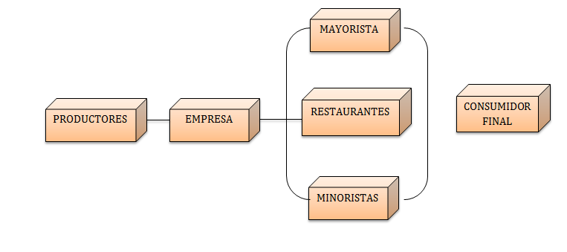
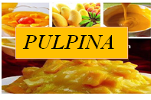
    “Consume producto natural es una buena elección para tu vida”
Restaurantes
Actividad de Alojamiento y alimentación
Supermercados
Tiendas o micro mercado
Cumplimiento de calidad referida a la variedad de la fruta
Servicio y transporte
La cantidad
Puntulidad en la entrega
Precio
Calificación de un proveedor
Ilustración 33 Diseño de logo del producto

Slide 20
CORRELACIÓN DE VARIABLES
1.- Ingresos por la venta de pulpa por cada kilo vendido
2.- Proceso de industrialización
“r “cuadrada
Correlaciones |  | Industrialización | Naranjilla | Tomate de árbol | Guayaba
Industrialización | Correlación de Pearson | 1 | .040 | -.088 | -.186
 | Sig. (bilateral) |  | .764 | .510 | .157
 | N | 59 | 59 | 59 | 59
Naranjilla | Correlación de Pearson | .040 | 1 | -.017 | -.140
 | Sig. (bilateral) | .764 |  | .897 | .290
 | N | 59 | 59 | 59 | 59
Tomate de árbol | Correlación de Pearson | -.088 | -.017 | 1 | -.135
 | Sig. (bilateral) | .510 | .897 |  | .307
 | N | 59 | 59 | 59 | 59
Guayaba | Correlación de Pearson | -.186 | -.140 | -.135 | 1
 | Sig. (bilateral) | .157 | .290 | .307
 | N | 59 | 59 | 59 | 59
Modelo | R | R cuadrado | R cuadrado ajustado | Error estándar de la estimación
1 | .040ª | .002 | -.016 | 77.40752
La correlación de Pearson
Notes:
La correlación es la manera numérica en la que se puede evaluar la relación de dos o más variables, por lo tanto, se mide la dependencia de una variable con respecto de otra variable independiente (Laguna, 2014, pág. 1)

Slide 21
NARANJILLA
a. Variable dependiente: Naranjilla
b. Todas las variables solicitadas introducidas.
ANOVAª
Modelo |  | Suma de cuadrados | Gl | Media cuadrática | F | Sig.
1 | Regresión | 546.544 | 1 | 546.544 | .091 | .764^{b}
 | Residuo | 341539.694 | 57 | 5991.924
 | Total | 342086.237 | 58
Modelo | R | R cuadrado | R cuadrado ajustado | Error estándar de la estimación
1 | .040ª | .002 | -.016 | 77.40752
Modelo |  | Coeficientes no estandarizados |  | Coeficientes estandarizados | T | Sig.
 |  | B | Error estándar | Beta
1 | (Constante) | 203.045 | 20.414 |  | 9.946 | .000
 | Industrialización | .179 | .592 | .040 | .302 | .764

Slide 22
TOMATE DE ARBOL
a. Variable dependiente: Tomate de árbol
b. Todas las variables solicitadas introducidas.
Modelo | R | R cuadrado | R cuadrado ajustado | Error estándar de la estimación
1 | .088ª | .008 | -.010 | 185.48328
Modelo |  | Suma de cuadrados | Gl | Media cuadrática | F | Sig.
1 | Regresión | 15130.807 | 1 | 15130.807 | .440 | .510^{b}
 | Residuo | 1961030.753 | 57 | 34404.048
 | Total | 1976161.559 | 58
Resumen del modelo
Modelo | R | R cuadrado | R cuadrado ajustado | Error estándar de la estimación
1 | .186ª | .035 | .018 | 12.16047
Coeficientesª
Modelo |  | Coeficientes no estandarizados |  | Coeficientes estandarizados | t | Sig.
 |  | B | Error estándar | Beta
1 | (Constante) | 382.415 | 48.916 |  | 7.818 | .000
 | Industrialización | -.940 | 1.418 | -.088 | -.663 | .510

Slide 23
Fortalezas | Productos agrícolas naturales que proporcionan vitaminas y beneficios
Oportunidades | El gobierno incentiva la producción de productos agrarios Alianzas con empresas grandes: supermercados, hoteles Demanda incrementa debido a que prefieren productos naturales
Debilidades | Falta e información sobre los beneficios de la fruta en medios oficiales Falta de un estudio que permita conocer la satisfacción del cliente
Amenazas | Cambio en políticas, leyes, reglamento, sean administrativos, económicos y tributarios Abundancia de productos sustitutos.

Slide 24
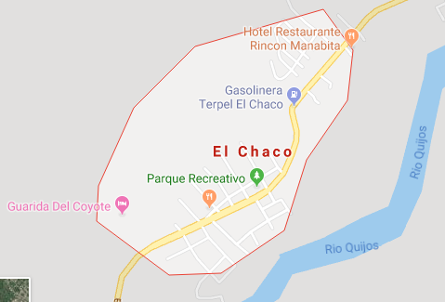
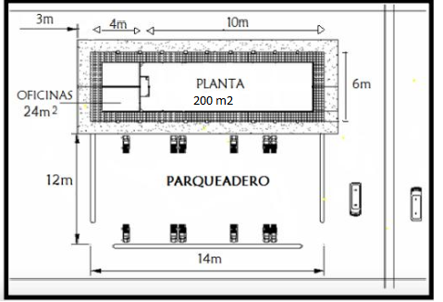
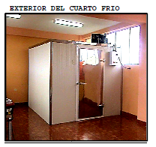
Estudio tecnico
La planta de producción poseerá dimensiones de 460m2 con una construcción de 200m2 de obra civil.

Slide 25
Recepción de materia prima
Área de lavado y seleccionado
Área de extracción y desechos
Recepcion de la materia prima
Registro de peso
Seleccion y clasificacionde materia de calidad
Desinfectacio y enjuague
Pelado
Despulpado
Empacado y Almacemiento
Cuarto frio para el almacenamiento
Maquina envasadora
Maquina despulpadora
Gerente
Contador Externo
Dto.Produccion
Dto.Administrativo
Auxiliar contable
Operarios
Jefe de produccion
Servicio de Rentas Internas SRI
Municipio
Instituto Ecuatoriano de Normalización (INEN)
IESS

Slide 26
Estudio financiero
CLASIFICACION | ACTIVOS FIJOS
Terreno | $ 6.900,00
Obra Civil | $ 37.500,00
Equipos y Accesorios | $ 8.835,00
Equipos de computación | $ 4.668,00
Muebles de Oficina | $ 3.620,00
TOTAL | $ 61.523,00

Slide 27
PLAN DE INVERSION
ACTIVOS FIJOS | $ 61.523,00 | 72,3%
Terreno | A continuación $ 6.900,00 | 11,2%
Obra Civil-Construcción | $ 37.500,00 | 61,0%
Equipos y Accesorios | $ 8.835,00 | 14,4%
Equipos de computación | $ 4.668,00 | 7,6%
Muebles de Oficina | $ 3.620,00 | 5,9%
ACTIVOS DIFERIDOS | $ 3.880,00 | 4,6%
Constitución | $ 2.200,00 | 56,7%
Publicidad | $ 1.680,00 | 43,3%
CAPITAL DE TRABAJO | $ 19.677,86 | 23,1%
Capital de Trabajo- | $ 18.877,86 | 95,9%
Capital Social | $ 800,00 | 4,1%
INVERSION TOTAL | $ 85.080,86 | 100%
A continuación

Slide 28
RUBRO | Fondos Empresa | Institución Financiera | Total
Capital del trabajo |  | $ 19.677,86 | $ 19.677,86
Activos Fijos
Terreno | $ 6.900,00 |  | $ 6.900,00
Obra Civil |  | $ 37.500,00 | $ 37.500,00
Equipos y Accesorios | $ 8.835,00 |  | $ 8.835,00
Equipos de computación | $ 4.668,00 |  | $ 4.668,00
Muebles de Oficina | $ 3.620,00 |  | $ 3.620,00
Activos Diferidos | $ 3.880,00 |  | $ 3.880,00
TOTAL | $ 27.903,00 | $ 57.177,86 | $ 85.080,86
% | 33% | 67% | 100%

Slide 29
ESTADO DE RESULTADOS
Optimista
Utilidad Neta del Ejercicio | 38.574,73 | 42.865,37 | 47.478,42 | 52.429,64 | 57.745,88
Pesimista
Utilidad Neta del Ejercicio | 9.135,02 | 11.512,08 | 14.087,17 | 16.867,96 | 19.872,69
Normal
Utilidad Neta del Ejercicio | 23.854,87 | 27.188,72 | 30.782,79 | 34.648,80 | 38.809,28

Slide 30
Flujo de caja del proyecto

Slide 31
Flujo de caja del inversionista

Slide 32
CUADRO DE FLUJOS ACTUALIZADOS
AÑOS | Flujos del Proyecto-SIN DEUDA |  | Flujos del Inversionista-CON DEUDA
 | Tasa de descuento | Valor presente | Tasa de descuento | Valor presente
 | 17,21% |  | 10,01%
Inversión Inicial | (85.343,06) |  | (27.903,00)
2018 | 27.387,49 |  | 17.067,43
2019 | 57.570,93 |  | 36.550,81
2020 | 90.732,06 |  | 58.592,51
2021 | 127.064,43 |  | 83.332,74
2022 | 166.774,17 |  | 110.919,52
 | Suma de Flujos Actualizados | 264359,13 | Suma de Flujos Actualizados | 215488,70
VAN CON DEUDA >VAN SIN DEUDA
VAN Proyecto | 179.278,26 | VAN Inversionista | 186.923,73
TIR Proyecto | 67,42% | TIR Inversionista | 115,48%

Slide 33
 | FLUJO COMPARATIVO
 | Año 0 | Año1 | Año2 | Año3 | Año4 | Año5
Normal | (27.903,00) | 17067,4311 | 36550,813 | 58592,5055 | 83332,7353 | 110919,518
Optimista | (27.903,00) | 220638,528 | 455141,844 | 704352,962 | 969163,505 | 1250516,86
Pesimista | (27.903,00) | 2.347,58 | 6.154,31 | 11.500,38 | 18.459,77 | 27.109,95
VAN NORMAL | 187.585,70 | VAN PESIMISTA | 560,87 | VAN OPTIMISTA | 2.515.913,55
TIR Proyecto | 115,48% | TIR Inversionista | 25,30% | TIR Inversionista | 886,19%

Slide 34
TASA DE DESCUENTO
Ra=Re+b(rm-rf)
TASA DE DESCUENTO
Inflación promedio | 1,8%
tasa libre de riesgo (Rf) | 8,5%
Riesgo País[Rp] | 6,9%
Ra=Re+b(rm-rf) | 17,21%
Se calculó multiplicando la inflación promedio por tasa de riesgo y por el riesgo país.
EL COSTO PROMEDIO PONDERADO DE CAPITAL - WACC
Costo Promedio Ponderado del Capital (WACC)
Fondos Propios A /(D+A) |  | $ 27.903,00 | 32,70%
Endeudamiento D/(D+A) |  | $ 57.440,06 | 67,30%
Ra=Re+b(rm-rf) –Tasa de descuento |  | 17,21%
Tasa Activa- |  | 10,21%
T: Tasa impositiva | Ti=1-((1-0,15)(1-0,25) | 36,25% | 6,51%
Rd=costo de deuda | Rd=Ta(1-0,3625) | 6,51% | 10,21%
WACC=(A/A+D)*RA+D/A+D*RD(A-TI) |  |  | 10,01%

Slide 35
Fuentes de financiamiento
Banecuador
fortalecimiento de sus organizaciones
$5.000 a $500.000
Corporación Financiera Nacional (CNF)
programas de apoyo productivo y financiero para el desarrollo de las empresas
Min. USD 50 000
Bancos | Tasa de crédito
 | Tasa nominal | Tasa máxima
Banco Central del Ecuador (BCE) | 10.78% | 11.83%
BanEcuador | 9.79% | 10.21%

Slide 36
Detalle | Datos
1.- Periodo anterior al cambio del signo | 1
2.- Valor absoluto del flujo acumulado | I 27.903,00 I
3.- Flujo de caja del siguiente periodo | 17.067,43
Periodo de Recuperación de la inversión (1+2/3) | 2,63
PERIODO DE RECUPERACIÓN
ROE | Ventas netas
 | Recursos propios
ROE | 204336
 | 27903
ROE | 732%
    RENTABILIDAD SOBRE EL CAPITAL-ROE
ROI | BENEFICIOS - COSTOS |  |  | X 100
 | COSTOS
ROI | 264359 | - | 136862,00
 |  | 136862,00
ROI | 93%
    RETORNO DE LA INVERSIÓN -ROI

Slide 37
COSTO BENEFICIO
Relación C/B | Suma de los flujos de caja actualizados
Proyecto | Costo (inversión del proyecto)
Relación C/B | 264359
Proyecto | 85081
Relación C/B | 3,1
Proyecto

Slide 38
    ESTADO DE RESULTADOS ACTUAL
CUADRO RESUMEN
TOTAL INGRESOS | 621
(-)TOTAL EGRESOS | 505,00
UTILIDAD | 116,00

Slide 39
EGRESOS
DESCRIPCION | UNIDAD | OBSERVACIONES | # JORNALES | # HORAS | COSTO JORNAL | VALOR TOTAL
Limpieza y mantenimiento | jornal | No utiliza jornaleros a menos que haya más de 5 hectáreas sembrado | 2 | 8 | 15 | 30,00
Poda | jornal |  | 2 | 8 | 15 | 30,00
TOTAL |  |  |  | A continuación |  | 30,00
INSUMOS
DESCRIPCION | UNIDAD | OBSERVACIONES | CANTIDAD DE INSUMOS | VECES AL AÑO | # HORAS | VALOR TOTAL
Pesticidas | litros |  | 8 | 3 | 8 | 25
insecticidas | litros | están el metamidofos y clorpirifos, | 10 | 3 | 8 | 20
Fungicidas | litros | como el clorotalonil y captan | 10 | 3 | 8 | 25
Herbicidas | litros | Como picloram y 2,4D amina para mantenimiento de pastos y, glifosatos para implementación de pastos. | 8 | 3 | 8 | 30
Fertilizantes | Quintal |  | 2 | 2 | 8 | 60
Fumigación | litros |  | 8 | 3 | 8 | 30
TOTAL |  |  |  |  |  | 190
HERRAMIENTAS Y EQUIPOS
HERRAMIENTAS | UNIDAD | CANTIDAD | VALOR ANUAL | HORAS | TOTAL
MACHETES |  | 2 | 5 | 8 | 10,00
Azadones |  | 2 | Continúa tabla 15 | 8 | 30,00
Baldes/ cajas |  | 40 | 5 | 8 | 200,00
Botas, ponchos, mascarilla, Fumigación |  | 1 | 45 | 8 | 45,00
TOTAL |  |  |  |  | 285,00
VARIOS |  |  | CARRERA | VECES
Servicio de Transporte
 |  | 1 | 30 | 7 | 210,00
TOTAL EGRESOS (a+b+c) |  |  | 715,00
CUADRO RESUMEN
TOTAL INGRESOS | 1273
(-)TOTAL EGRESOS | 715,00
UTILIDAD | 558,00
A continuación
Continúa tabla

Slide 40
Método asociativo
Agricultores del sector
Centro de Acopio de la Asociación
Creación de plazas de empleo directas
Rentabilidad económica del cantón
Venderán su producción a nuestra empresa
Acuerdo
Esquema de gestión
Conocer en a las frutas
Lineamientos para una correcta siembra y producción de la fruta
Intervalos de tres meses
Productor | Enero | Febrero | Marzo | Abril | Mayo | Junio | Julio | Agosto | Septiembre | Octubre | Noviembre | Diciembre
Productor 1 | Siembra |  |  | x |  |  | x |  |  | x
Productor 2 |  | Siembra |  |  | X |  |  | X |  |  | X
Productor 3 |  |  | Siembra |  |  | X |  |  | X |  |  | X

Slide 41
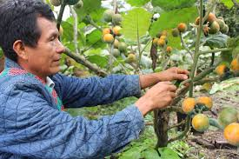
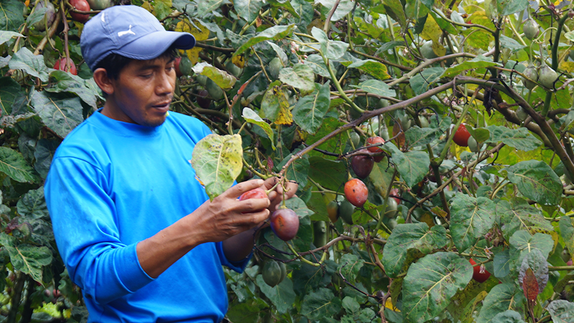
Seguimiento a agricultores
En la siembra
Giro del Negocio
Producción y comercialización de la pulpa
Primer año de sembrada la fruta para supervisar que crezca correctamente
Segundo año -supervisara
Modelo asociativo
Creación de plazas de empleo directas para el sector de influencia.
Impulso de unidades de producción que se emprenda producto de la ejecución del programa.
Mitigación de la emigración del campo a la ciudad.
Mejora de la rentabilidad económica del cantón.
Seguridad al agricultor ya que su producción tendría un cliente fijo.

Slide 42
PERSPECTIVA | OBJETIVO ESTRATEGICO | NOMBRE DEL INDICADOR | PROCEDIMIENTO PARA ELCALCULO | UNIDAD MEDIDA | FRECUENCIA DE MEDICION
Perspectiva de Modelo de Negocio | Modelo de negocio Asociativo | Modelo Asociativo | Número de Asociados | Base de datos | Mensual
Perspectiva comercial | Estudio de oportunidades de la pulpa | Beneficios de la fruta | Estudio de las ventajas de las frutas | Porcentaje | Mensual
 | Posicionamiento y ventas | Estrategia Marketing | Ventas | Porcentaje | Trimestral
Perspectiva Técnica | Diseño del sistema asociativo | Agricultores asociados | Número de Asociados | Proceso | Trimestral
 | Proceso de industrialización de pulpa | Tiempo de la industrialización | Tiempo demora/Cantidad de pedidos | Tiempo | Mensual
Perspectiva Financiera | Viabilidad Financiera | ROE | Utilidad/Patrimonio Total | Tiempo | Mensual

Slide 43
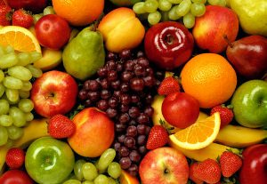

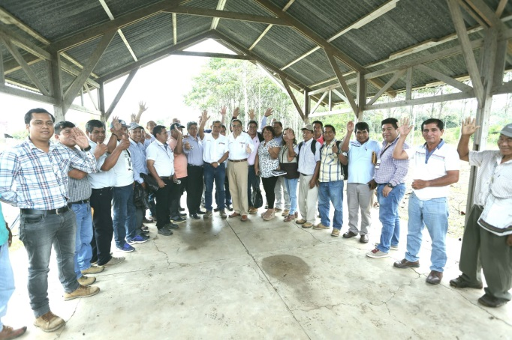
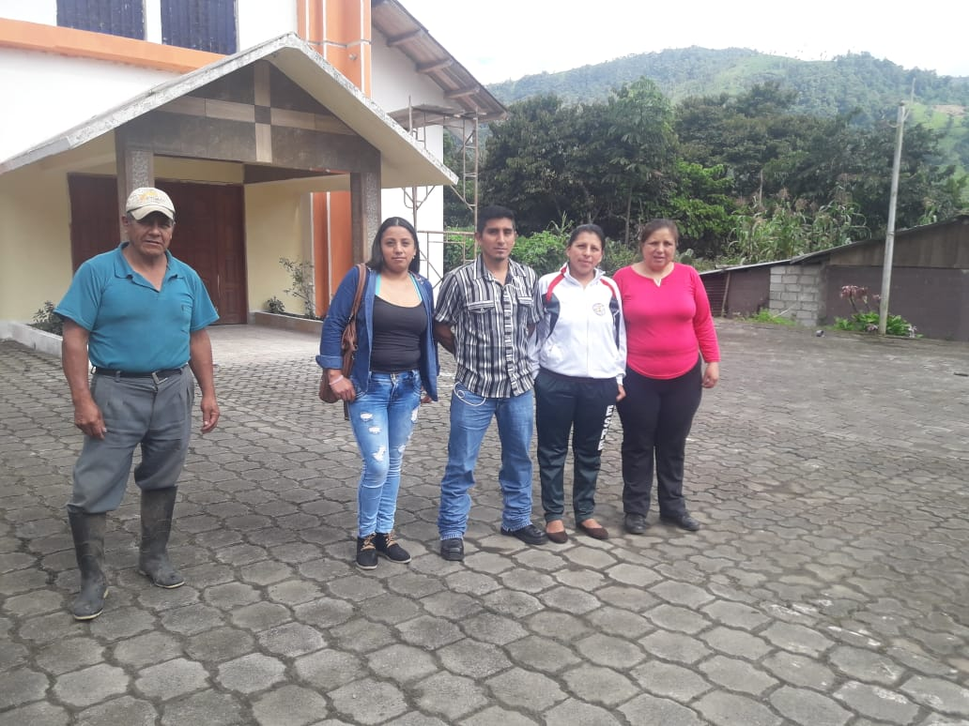
conclusiones
Industrialización
Normativa
Productores del Cantón del Chaco
Plan de inversión
Asociatividad

Slide 44
Recomendaciones
Incentivar al consumo de productos nacionales
Realizar convenios o alianzas con el Gobierno
Beneficio para los agricultores
Innovar a nuevas industrias incorporen un mayor valor agregado
Las instalaciones y equipo técnico se debe realizar mantenimiento preventivo

